Slide 1
Краткосрочный проект «Весело играем – звук р закрепляем» Подготовительная группа Учитель – логопед: Суханова Ирина Вячеславовна

Slide 2
Цель проекта: Формирование у детей умений и навыков правильного произношения звуков [Р], [Рь]. Задачи: 1. Повышение мотивации, интереса к логопедическим занятиям, приобщение детей к процессу активного познания. 2. Развитие речевых и творческих способностей детей. 3. Формирование навыков правильного использования звуков в речи (закрепление правильного произношения звуков [Р], [Рь]). 4. Расширение, обогащение и активизация словарь детей с данными звуками. 5. Побуждение детей к совместной деятельности с педагогами и родителями.

Slide 3
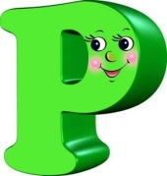
Актуальность:
Звуки – основной строительный материал человеческой речи, и только при их чёткой, точной передаче речь может быть понята правильно, а значит - служить средством общения.
Логопедическая работа по формированию произносительных навыков у дошкольников очень трудоемка и построена на многократном повторении речевого материала и тренировочных упражнений, как на этапе подготовки к постановке звука, так и на этапе формирования произносительных умений и навыков.
Выполнение одних и тех же заданий утомляет ребенка, вызывает у него пресыщение, что отнюдь не способствует повышению интереса к занятиям. Тем более что дети, страдающие речевыми нарушениями, зачастую имеют определённые физиологические и психологические особенности: у них рассеянное неустойчивое внимание, быстрая утомляемость, низкая работоспособность. Поэтому перед логопедом стоит задача разнообразить методы и способы подачи тренировочного материала, что позволило бы эффективно поддерживать рабочий настрой ребенка в течение всего занятия и обеспечило успешное овладение правильным звукопроизношением.

Slide 4
Предполагаемый результат проекта: Успешное развитие коммуникативных и творческих способностей детей; Правильное и осознанное произношение обучающимися звуков [Р], [Рь] во всех словах; Заинтересованность родителей в творчестве и инновациях; Положительная динамика речевого развития.

Slide 5
Методы и приемы, используемые при реализации проекта: Практические методы логопедического воздействия - упражнения, игры и моделирование. Наглядные методы - рассматривание рисунков, картин, а также показ образца задания, способа действия. Словесные методы - рассказ, беседа, чтение.

Slide 6
Этапы проведения проекта 1. Подготовительный: Сформировать задачи и выработать план действий. Подбор учебно-методической литературы, иллюстративного материала по теме. Разработка конспектов занятий. Оформление практического материала для участников проекта. Оформление информационного материала для родителей. 2. Основной этап: Приобщать родителей к процессу автоматизации поставленных звуков (выполнение методических рекомендаций, консультации, беседы). Оформление индивидуальных тетрадей с заданиями для автоматизации звуков. Проведение непосредственно образовательной деятельности на тему: «Звуки [Р], [Рь]». Совместное составление сказки о звуке [Р]. Практический материал для воспитателей группы. 3. Итоговый этап: Анализ проектной деятельности и оценка результатов эффективности применения логопедического проекта в коррекционном процессе. Фотоотчет результатов проектной деятельности.

Slide 7
Реализация проекта: Понедельник Учитель - логопед: - «Комплекс упражнений, вырабатывающий артикуляционный уклад звуков Р-РЬ». - Различение неречевых звуков «Кто как голос подает»: - Звукоподражание «Лев рычит: р-р-р», автомобиль заводится «р-р-р» (закрепление изолированного произношения звука [Р]). - «Назови все предметы в группе, в названии которых есть звук [Р]» (развитие фонематического слуха). Воспитатели группы: Индивидуальная работа: Игра «Логопедическое лото» (Цель: развитие фонематического слуха (определение места звука в слове)). Артикуляционная гимнастика для подгруппы детей. Родители: выполнение домашнего задания с детьми - подбор картинок со звуками [Р], [Рь].

Slide 8
Вторник Учитель - логопед: «Игры на автоматизацию звуков [Р], [Рь]»: - Игра «Назови картинки» - «Отгадай загадки» (дети отгадывают слова со звуком [Р]) - «Сосчитай» (согласование числительных с существительными) - «Назови правильно» (согласование прилагательных с существительными). Артикуляционная гимнастика для подгруппы детей. Игры на автоматизацию звуков: «Скажи правильно», «Какой, какая, какое?» Воспитатели группы: Индивидуальная работа: Игра «Логопедическое лото» (Цель: развитие фонематического слуха (определение места звука в слове)). Родители: выполнение домашнего задания с детьми - «Автоматизация звуков в словах, словосочетаниях, фразах, предложениях»

Slide 9
Среда Учитель - логопед: Индивидуальные занятия по постановке, автоматизации и дифференциации звуков [Р], [Рь]. Артикуляционная гимнастика для подгруппы детей. Игры на автоматизацию звуков: «Четвертый лишний», «Доскажи словечко», «Отвечай – ка», «Назови и раскрась картинки». Чистоговорки. Воспитатели группы: Индивидуальная работа: Игра «Логопедическое лото» (Цель: развитие фонематического слуха (определение места звука в слове)). Родители: выполнение домашнего задания с детьми - закрепление звука в чистоговорках. Четверг Учитель - логопед: Игры на автоматизацию звуков: «Рифмушки», «Придумай предложение», «Один – много», разгадывание кроссвордов. Раскраски: «Учим букву - Р» НОД по грамоте «Звуки [Р], [Рь]». Фонематический анализ и синтез слов (Игра «Собери слова» (А, Р, К; З, О, Р, А), (Разбор слов: рак, роза) Воспитатели группы: Артикуляционная гимнастика для подгруппы детей. Чистоговорки. Родители: выполнение домашнего задания с детьми - фонематический анализ слов: рот, морс, вор.

Slide 10
Пятница Учитель - логопед: Коллективная работа «Сказка о Веселом Язычке» Упражнения с картинками для автоматизации звуков в словах и загадках. Раскраски с заданиями. Воспитатели группы: Артикуляционная гимнастика для подгруппы детей. Чистоговорки. Родители: выполнение домашнего задания с детьми Раскраски: «Буква - Р»

Slide 11
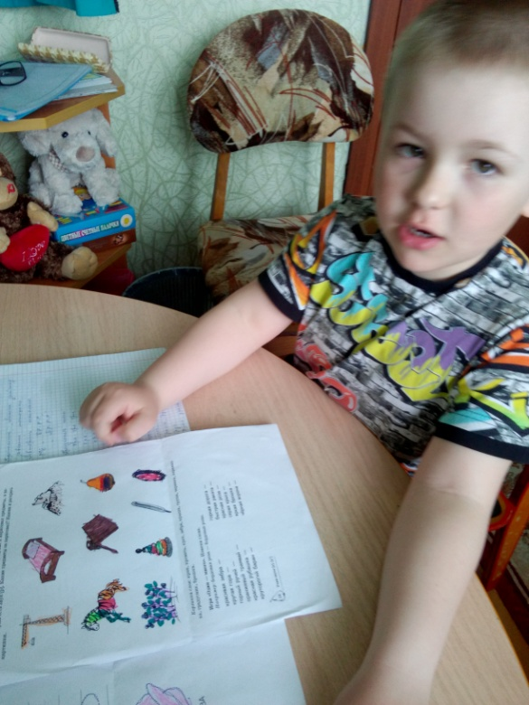
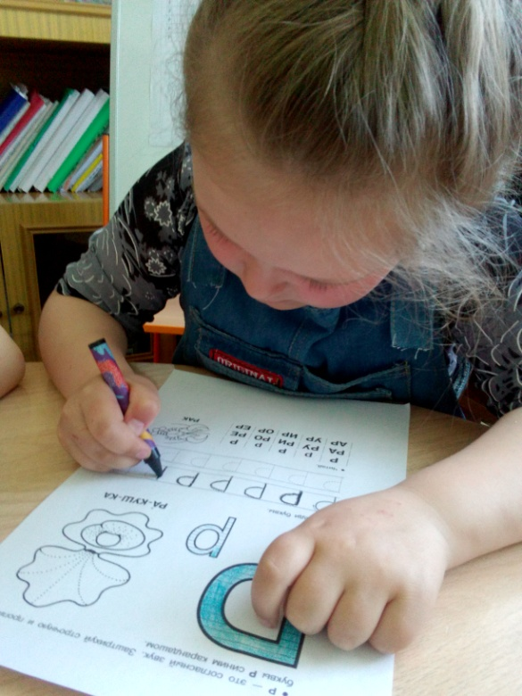
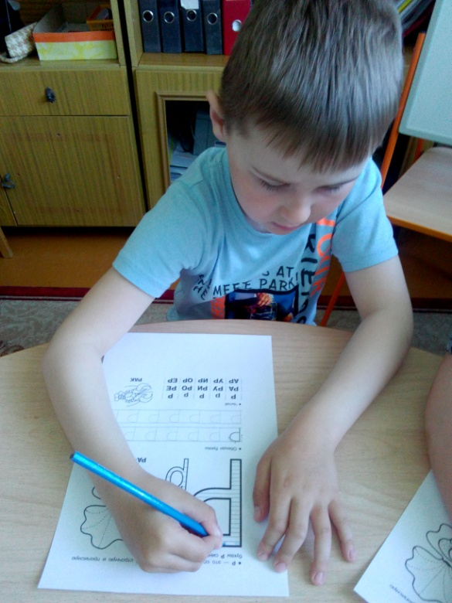
«Назови и раскрась»

Slide 12
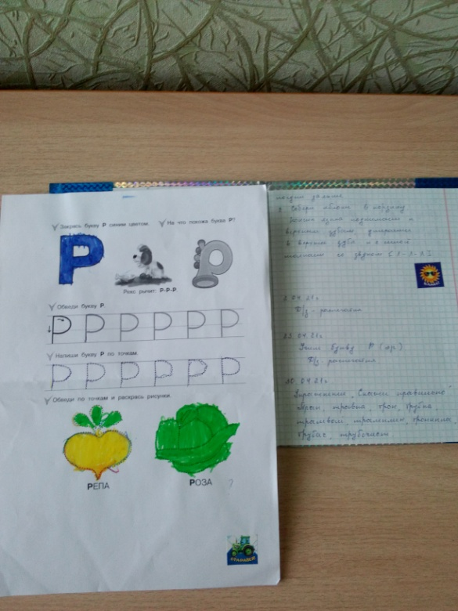
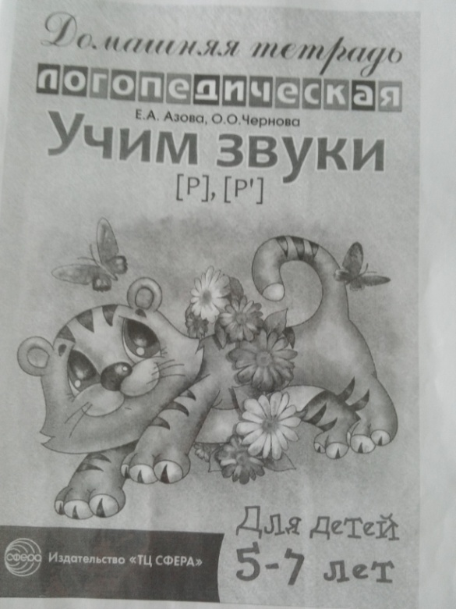
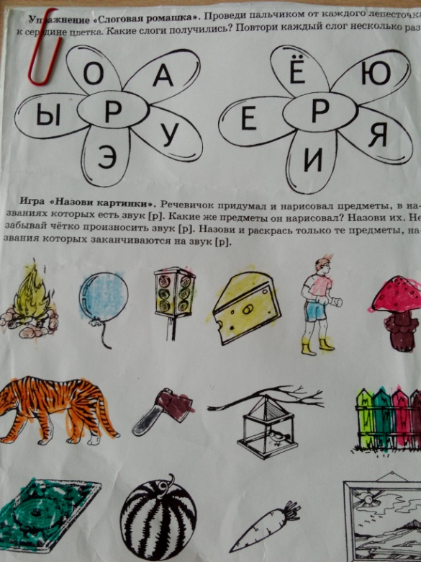
Выполнение домашнего задания с детьми

Slide 13
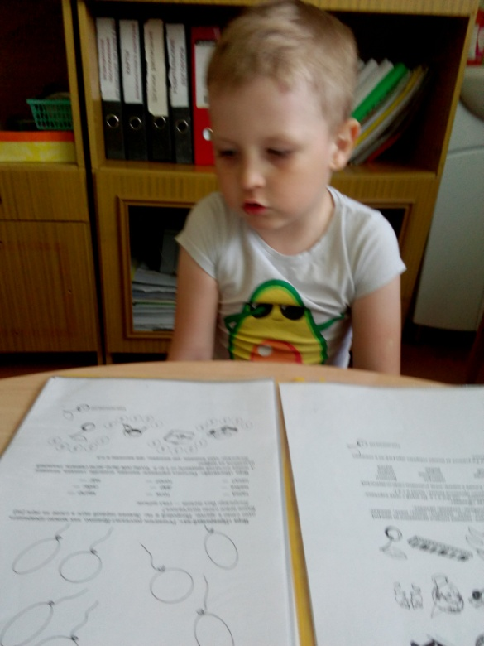
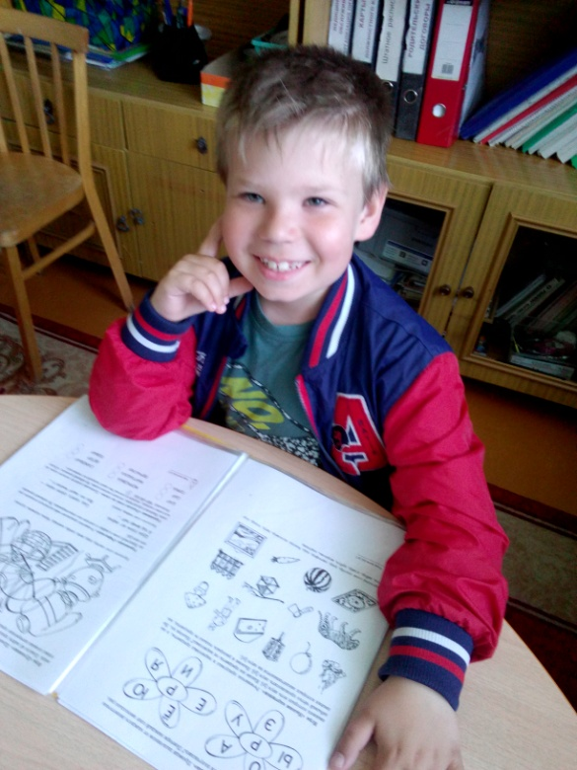
«Автоматизация звуков
в словах, словосочетаниях,
фразах, предложениях»

Slide 14
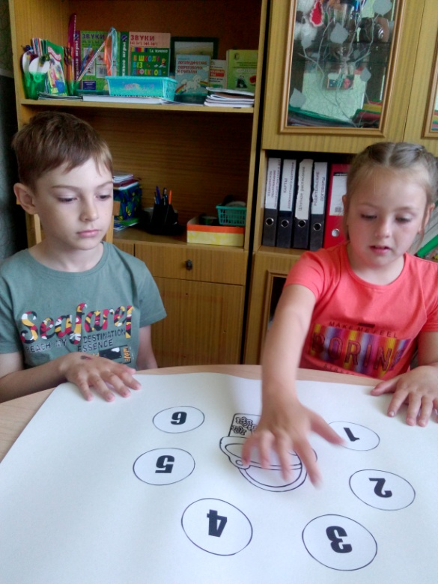
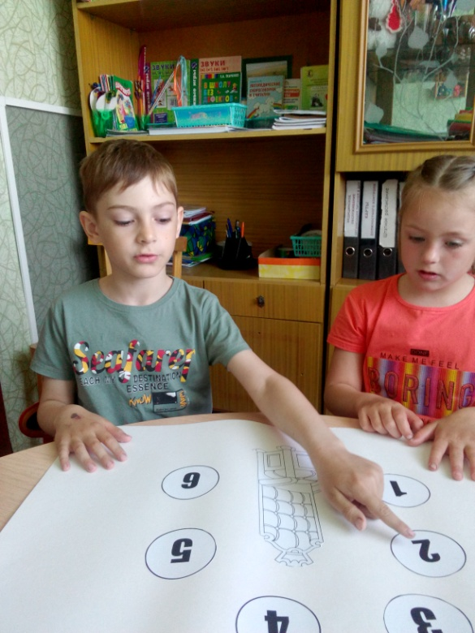
«Сосчитай»
(согласование числительных с существительными)

Slide 15
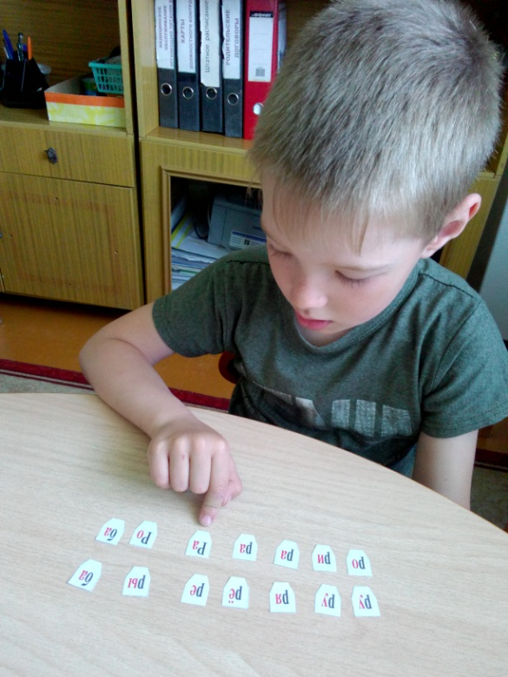
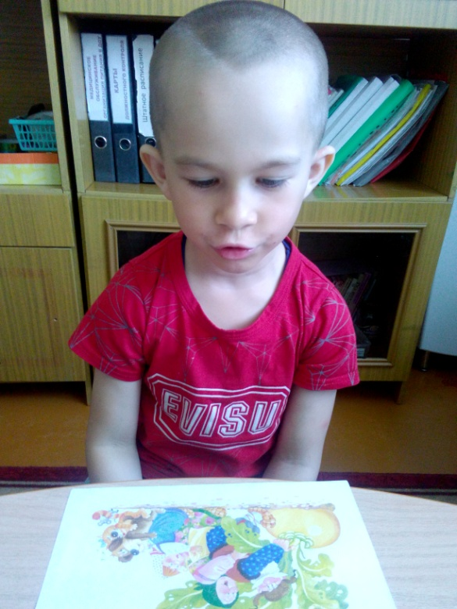
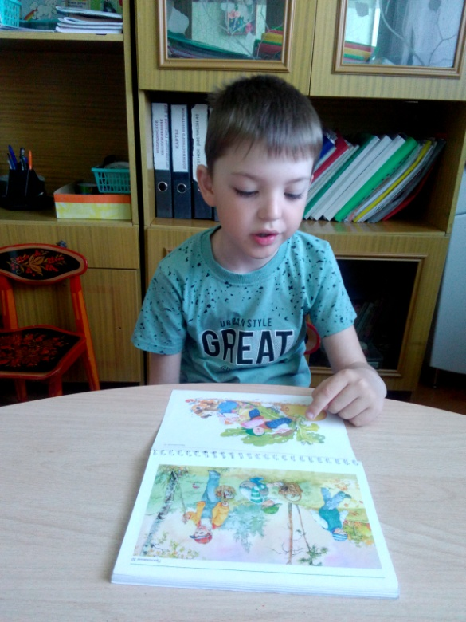
Игра «Собери слова» Сказка «Репка

Slide 16
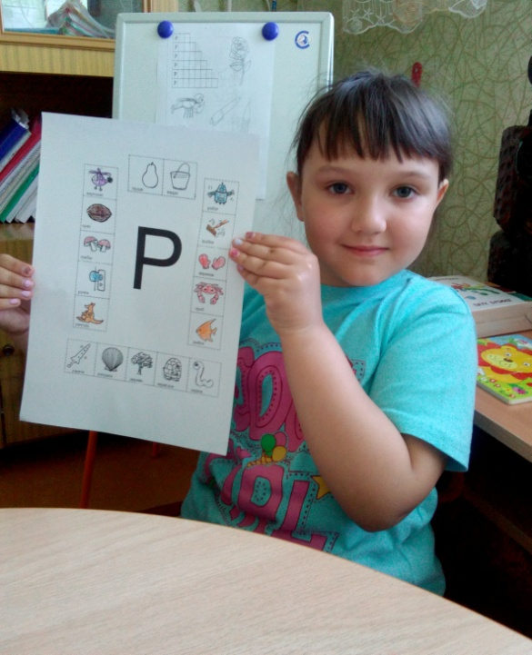
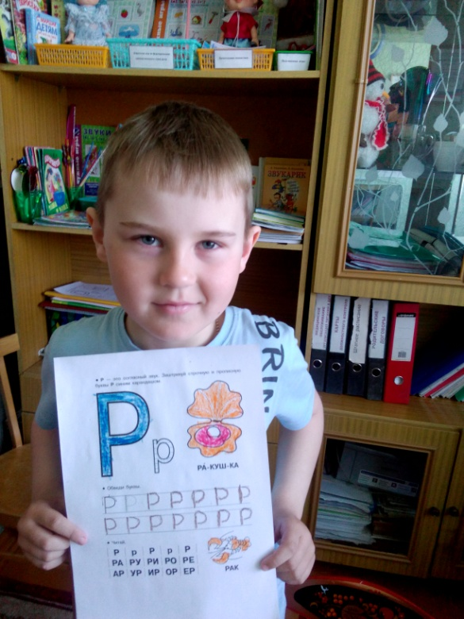
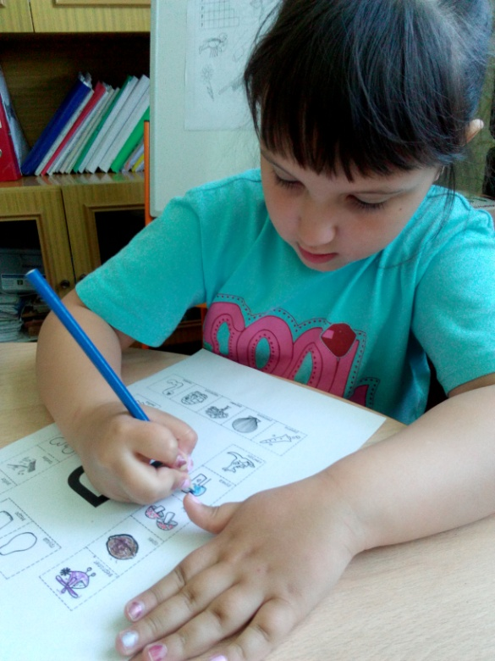
Раскраски с заданиями
«Учим букву - Р»

Slide 17
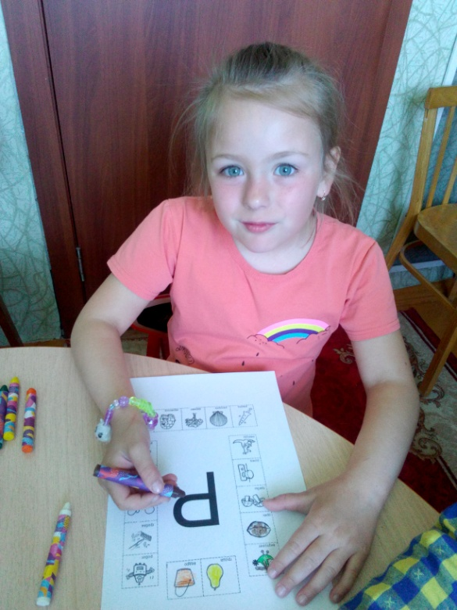
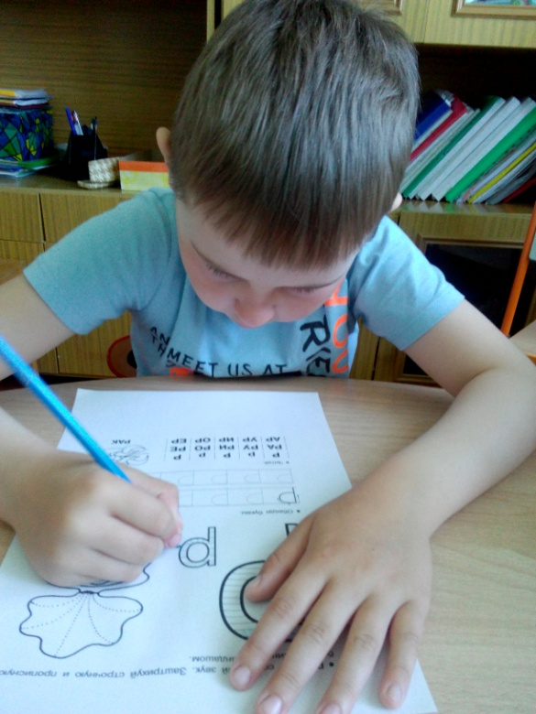
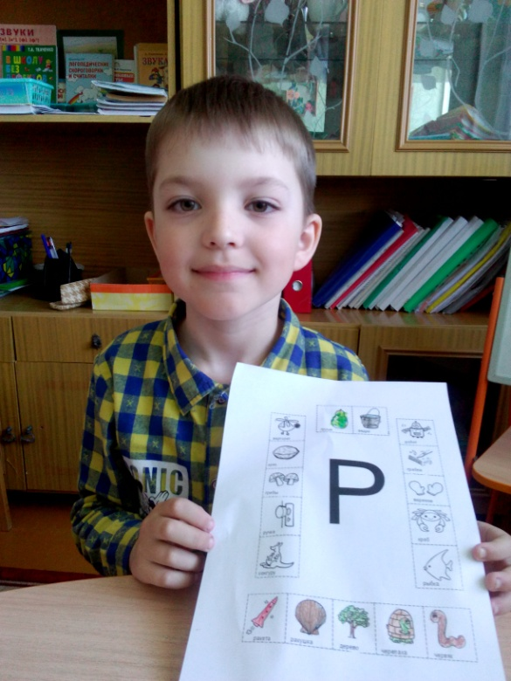

Slide 18
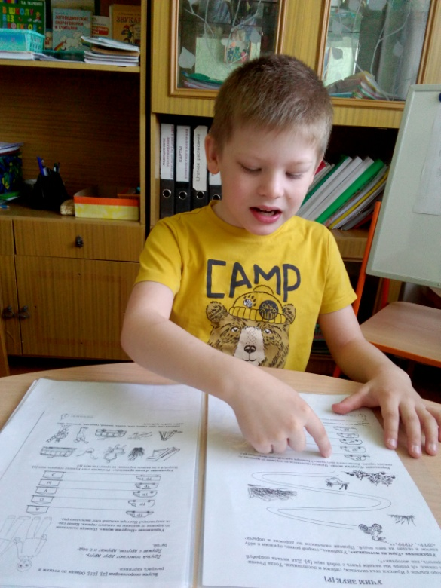
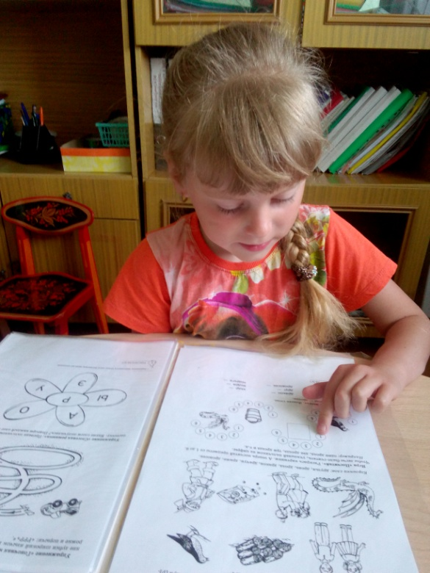
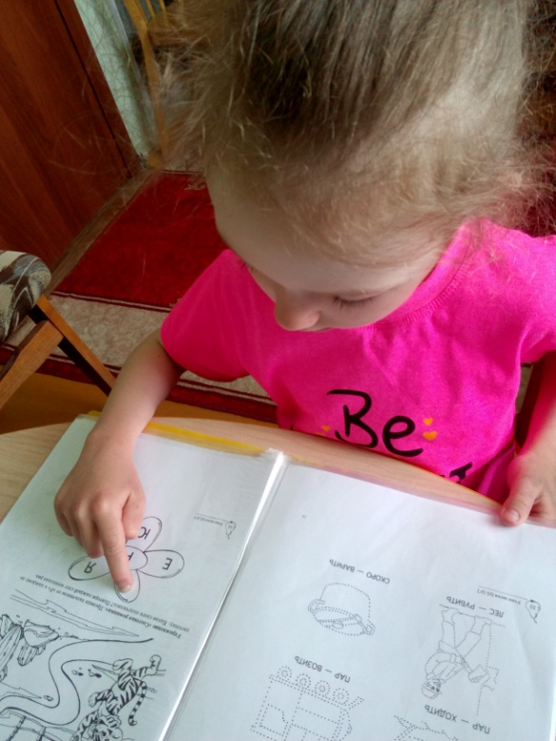
Игры на автоматизацию звуков:
«Скажи правильно»,
«Какой, какая, какое?»

Slide 19
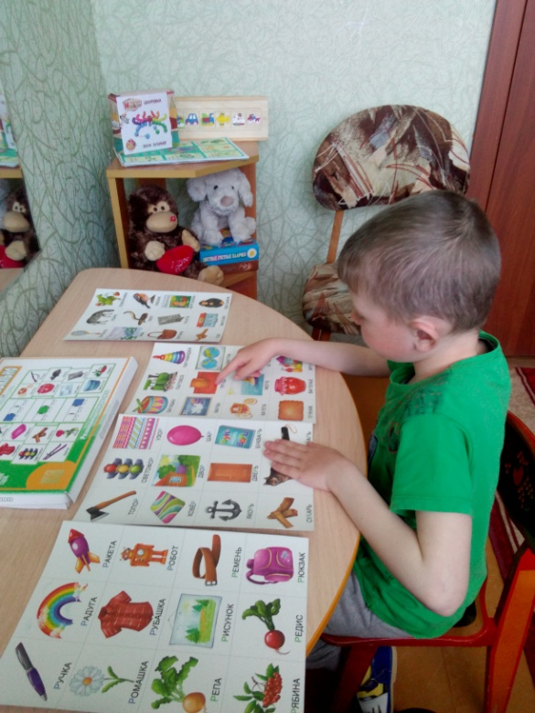
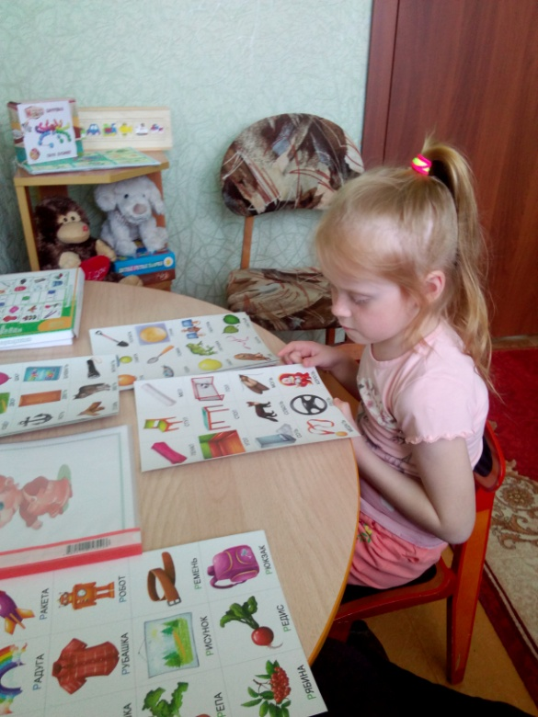
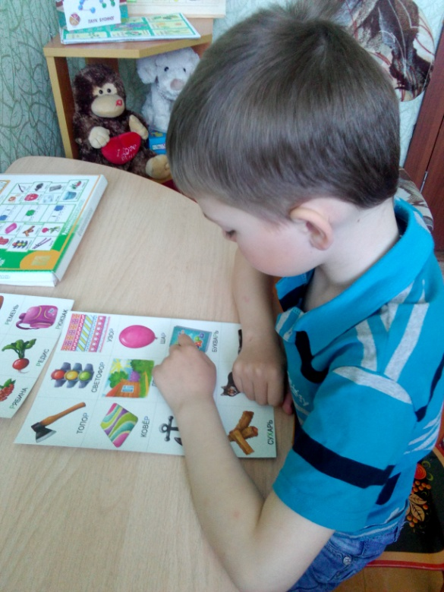
Игра
«Назови картинки»

Slide 20
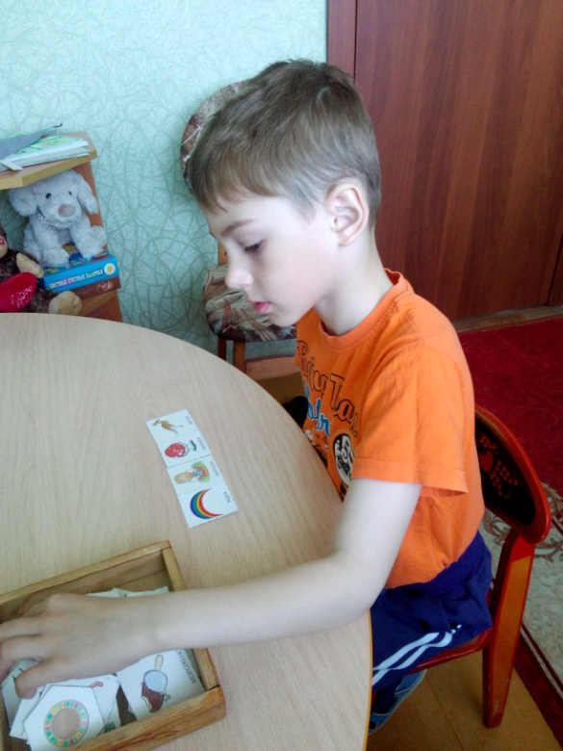
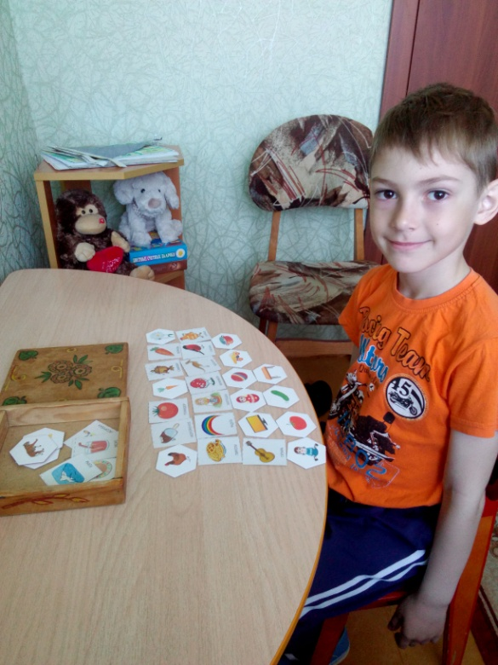
«Назови все предметы в группе, в названии которых есть звук [Р]»

Slide 21
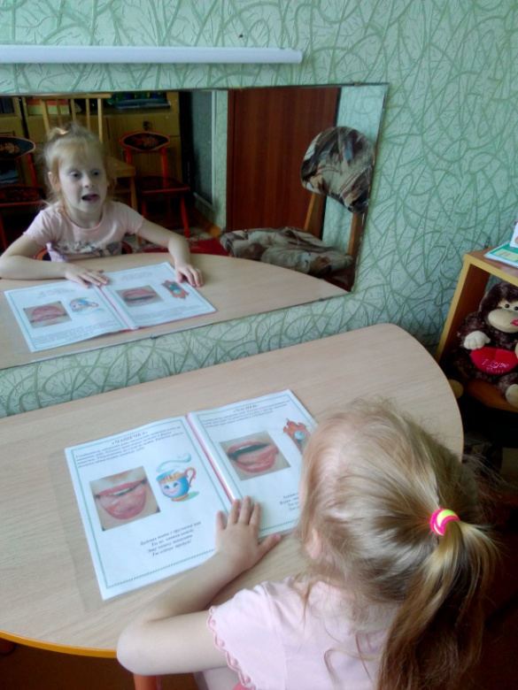
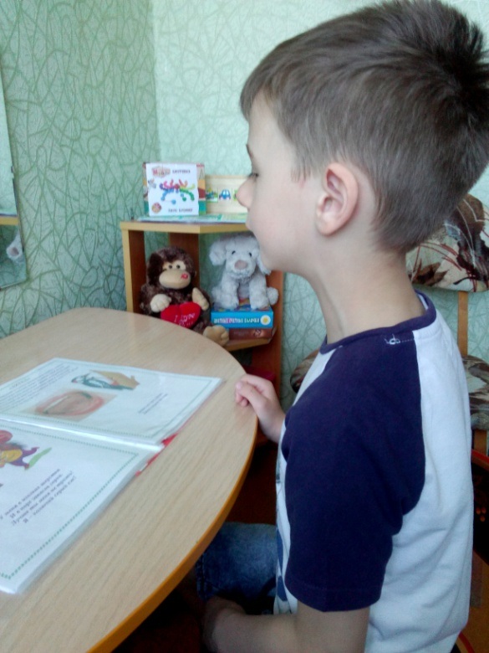
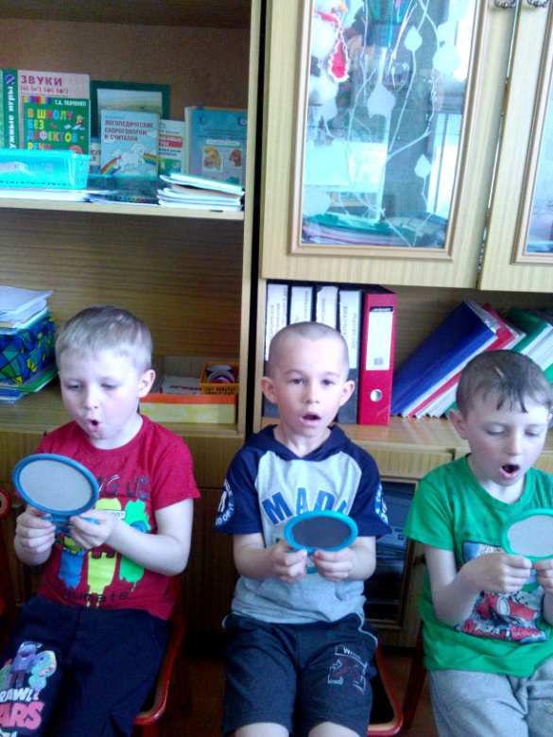
«Комплекс упражнений, вырабатывающий артикуляционный уклад звуков Р-РЬ».

Slide 22
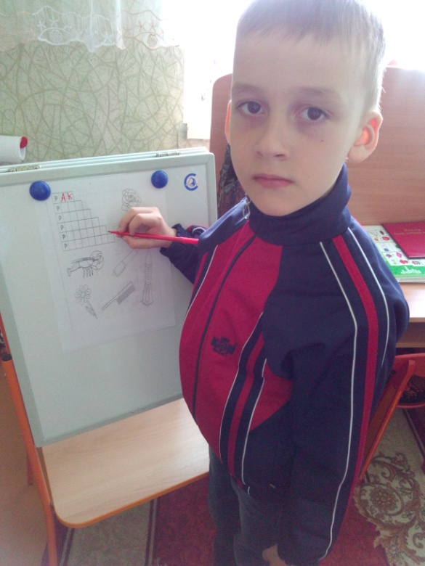
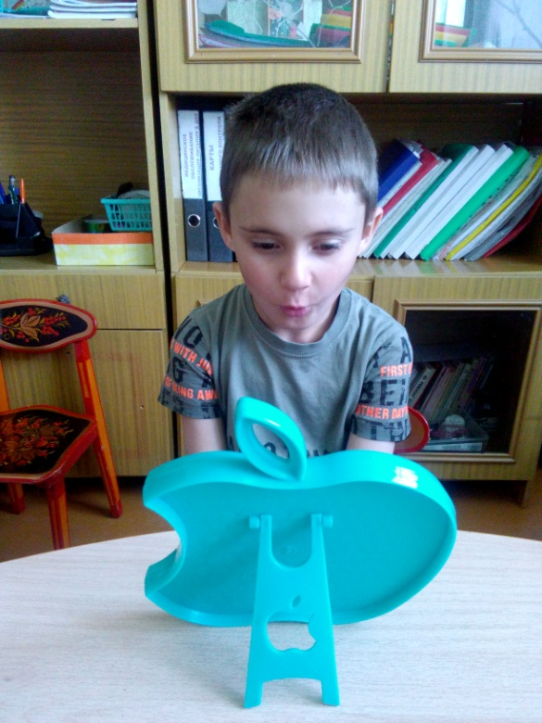
Разгадывание
кроссвордов
Артикуляционная гимнастика

Slide 23
Результат Участие в проекте способствовало формированию правильного звукопроизношения, развитию фонематического восприятия, умению подбирать слова похожие по произношению, подбирать слова на заданный звук, выделять на слух слова, в которых есть этот звук, не зависимо от его положения, определять место заданного звука в слове, выработке хорошей дикции. В течение года были разработаны игры и упражнения по автоматизации звука. Подобранный материал, превратил однообразную и монотонную работу в интересную игру. Одновременно с автоматизацией звука у детей совершенствовалось и развивалась память, внимание, творческое воображение, мелкая моторика, мимика, жестикуляция. Работа по данному направлению способствовала более быстрой автоматизации звука в самостоятельной речи, развитию фонематического слуха, совершенствованию слоговой структуры слова, коррекции лексико-грамматического строя речи.

